Slide 1
基于WOT智能小车监测核辐射剂量的系统设计与开发
导师：张春红
学生：行盼宁

Slide 2
基于WOT智能小车监测核辐射剂量的系统设计与开发
一、背景及意义
二、研究基本内容及拟解决的问题
三、研究方法及措施
四、研究工作的步骤及进度安排

Slide 3
一、背景及意义
自然界中存在一定的核辐射，少量的核辐射对我们来说，影响并不是很大。适量的核辐射在医学上还能帮助人类。但是随着科技的不断发展，各种辐射迎面而来，其中不乏核辐射，再加上核爆炸等等，这对于我们人来来说是相当恐怖的。所以我们急需时刻监测我们身边的核辐射剂量，过量的话，我们可以采取一定的措施，这样，我们才能更好地掌控自然，保护自我。尤其是在核辐射较为严重的地区，更应该加强监测系统的建立。
此课题是一个微型的核辐射远程动态监测系统，对于未来核辐射剂量的远程监测有着深远的意义。

Slide 4
二、研究基本内容拟解决的问题
【基本内容】
设计一个移动智能小车来监测环境中的核辐射剂量，信息采集模块（小车+Arduino）通过Wifi与移动型网关（手机中间件）通信，移动型网关将采集到的数据传给平台，然后应用调用平台数据，读取采集到的信息。

Slide 5
二、研究基本内容拟解决的问题
【拟解决的问题】
远程控制移动智能小车
远程实现核辐射剂量的采集
远程读取核辐射剂量相关信息

Slide 6
三、研究方法及措施
【设计】
模块设计
协议设计
界面设计

Slide 7
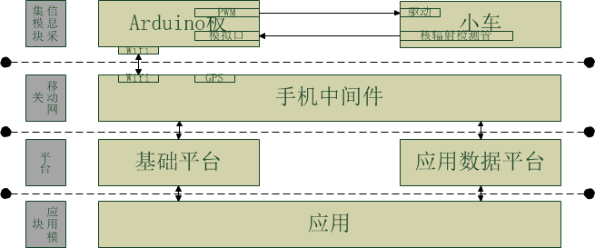
三、研究方法及措施
【设计】
模块设计

Slide 8
三、研究方法及措施
【设计】
模块设计
移动信息采集模块
Wifi模块向Arduino发送指令，Arduino板通过PWM端口向小车驱动发送PWM波，控制小车的前进、后退、转弯等操作。
Arduino板通过模拟口读取核辐射检测管检测到的核辐射剂量值，并将值传给Wifi模块

Slide 9
三、研究方法及措施
【设计】
模块设计
移动网关模块
移动网关通过Wifi获取移动采集信息模块传送的核辐射剂量数据信息，通过GPS芯片获取地理位置信息，并将数据保存传给平台。
移动网关从平台得到控制小车指令的数据信息，通过wifi发送指令至移动采集信息模块（Arduino），从而达到控制小车的目的。

Slide 10
三、研究方法及措施
【设计】
模块设计
平台
平台保存移动网关采集到的核辐射剂量和GPS信息，平台中转应用发送的控制小车指令信息。
基础平台向小车收到配置DeviceID，保存采集到的基本数据和控制小车指令的数据信息。
应用数据平台提供采集活动的注册。
基础平台和应用数据平台联合完成数据的采集活动。

Slide 11
三、研究方法及措施
【设计】
模块设计
应用模块
开发应用，以网页的形式读取核辐射监测信息。
以网页形式远程控制小车。控制小车可以通过按键形式。

Slide 12
三、研究方法及措施
【设计】
协议设计
移动网关与移动采集信息模块之间的通信协议
移动网关与平台的通信协议
采集信息格式定义

Slide 13
三、研究方法及措施
【设计】
协议设计
1、移动网关与移动采集信息模块之间的通信协议
功能码：
0A：手机操作小车
0B：手机采集核辐射剂量
数据位：
手机遥控小车-00：Start、01：Left、02：Right、03：Forward、04：Backward、05：Stop、06：Over
手机采集核辐射剂量-07：开始采集、08：停止采集
校验码：
CRC校验。

Slide 14
三、研究方法及措施
【设计】
协议设计
2、移动网关与平台的通信协议（待定…)

Slide 15
三、研究方法及措施
【设计】
协议设计
3、采集信息格式定义
采集人 | 开始采集时间 | 停止采集时间 | 核辐射剂量值 | GPS信息

Slide 16
三、研究方法及措施
【设计】
界面设计
远程遥控小车界面
远程采集数据界面
读取数据界面

Slide 17
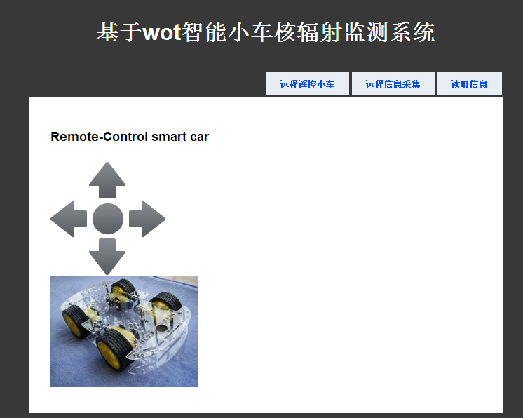
三、研究方法及措施
【设计】
界面设计
远程遥控小车界面

Slide 18
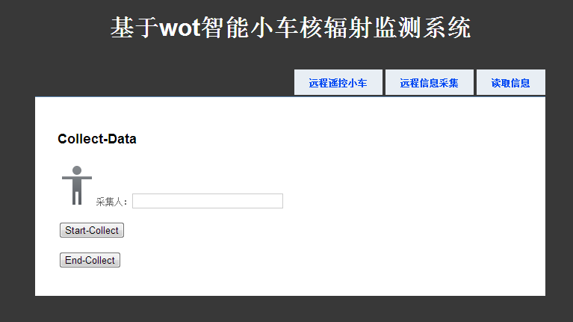
三、研究方法及措施
【设计】
界面设计
远程采集数据界面

Slide 19
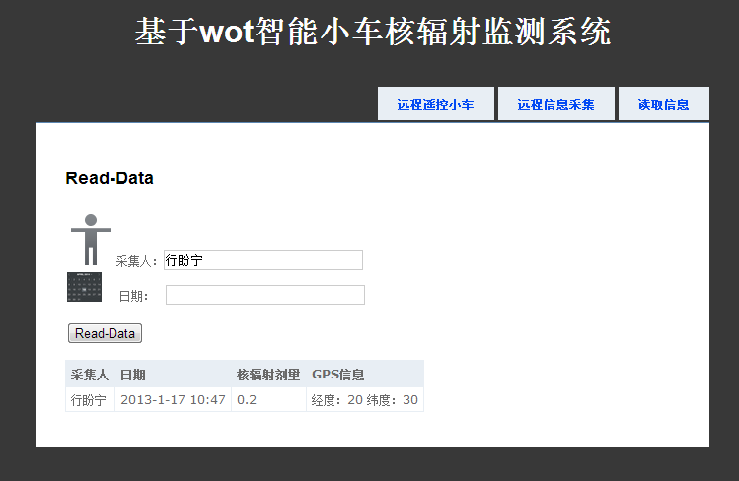
三、研究方法及措施
【设计】
界面设计
读取数据界面

Slide 20
三、研究方法及措施
【开发】
Arduino板开发
移动网关开发
应用数据平台开发
网页应用程序开发

Slide 21
三、研究方法及措施
【开发】
Arduino板开发
Arduino和移动网关联网后，与移动网关进行应答（串口形式），将自己的DeviceID告诉移动网关。
接收遥控小车指令，并将其转换为对应的PWM波驱动小车。
将核辐射模拟信息转换为所需数据格式，发送至移动网关。

Slide 22
三、研究方法及措施
【开发】
移动网关开发
从基础平台获取遥控指令，并将以wifi形式发送至Arduino的wifi模块。
接收Arduino板发送的核辐射数据，将其和GPS数据整合为采集数据。
接收到开始采集按钮信息后，向应用数据平台注册活动，采集开始，向基础平台发送采集数据。
接收到停止采集按钮信息后，向应用数据平台发送活动停止信息，采集结束，保存当次活动。

Slide 23
三、研究方法及措施
【开发】
应用数据平台开发
提供活动的注册
保存活动数据信息

Slide 24
三、研究方法及措施
【开发】
网页应用程序开发
遥控小车：向平台中的基础平台发送遥控指令
采集数据：向平台中的应用数据平台发送采集指令
读取数据：从平台中的应用数据查找所需活动信息，并从平台中的基础平台获取采集的数据。

Slide 25
四、研究工作的步骤及进度安排
时间 | 任务 | 时长
2.25-3.9 | 开题报告 | 2周
3.11-3.23 | 小车驱动模块开发 | 2周
3.25-4.6 | 手机软件控制小车的程序开发 | 2周
4.8-4.20 | 手机中间件的开发，将数据发布至平台 | 2周
 | 开发应用程序，从平台读取核辐射剂量和GPS信息并显示 | 2周
后续工作 | 毕设论文的撰写 | 一个半月

Slide 26
基于WOT智能小车监测核辐射剂量的系统设计与开发
谢谢

